Slide 1

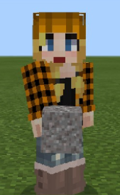
À la campagne!
Mathématique 2e secondaire
Document d’informations

Slide 2
Appareils*:
Le projet peut être réalisé sur un ordinateur, une tablette ou un Chromebook. Il est essentiel de toujours utiliser le même appareil pour avoir accès aux mondes créés.
Logiciel ou application:
Télécharger le logiciel ou l’application Minecraft Education Edition. Cela nécessite l’utilisation d’un compte Office 365 Éducation valide.
*Il est aussi possible de réaliser ce projet sans Minecraft.

Slide 3
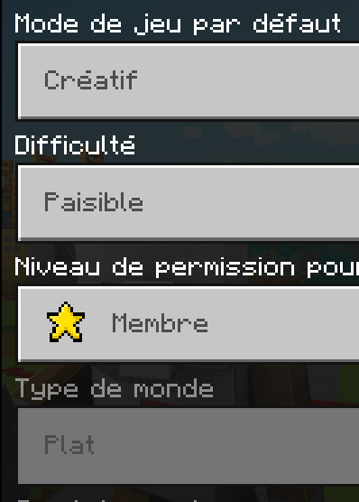
Comment démarrer?
L’élève peut utiliser la carte à télécharger seulement. ll peut aussi se créer un monde vide* et utiliser les vidéos Minecraft, le document de questions ou les 2.
Si l’élève réalise le projet sans Minecraft,
il aura besoin du document de questions.
* Pour créer un nouveau monde vide,
voici les paramètres recommandés:

Slide 4
Ressources utiles (au besoin)
Carte à télécharger (Minecraft Education)
Document de questions
Cahier de traces (à imprimer au besoin)
Tutoriels pour démarrer avec Minecraft
Solutions

Slide 5
Vidéos Minecraft(au besoin)
Aperçu de la carte
Enclos des moutons
Enclos des cochons
Enclos des chevaux
Enclos des vaches
Enclos des poulets
Enclos des lapins
Dimensions du jardin
Nombre de fleurs
La grange
Coûts de rénovation

Slide 6
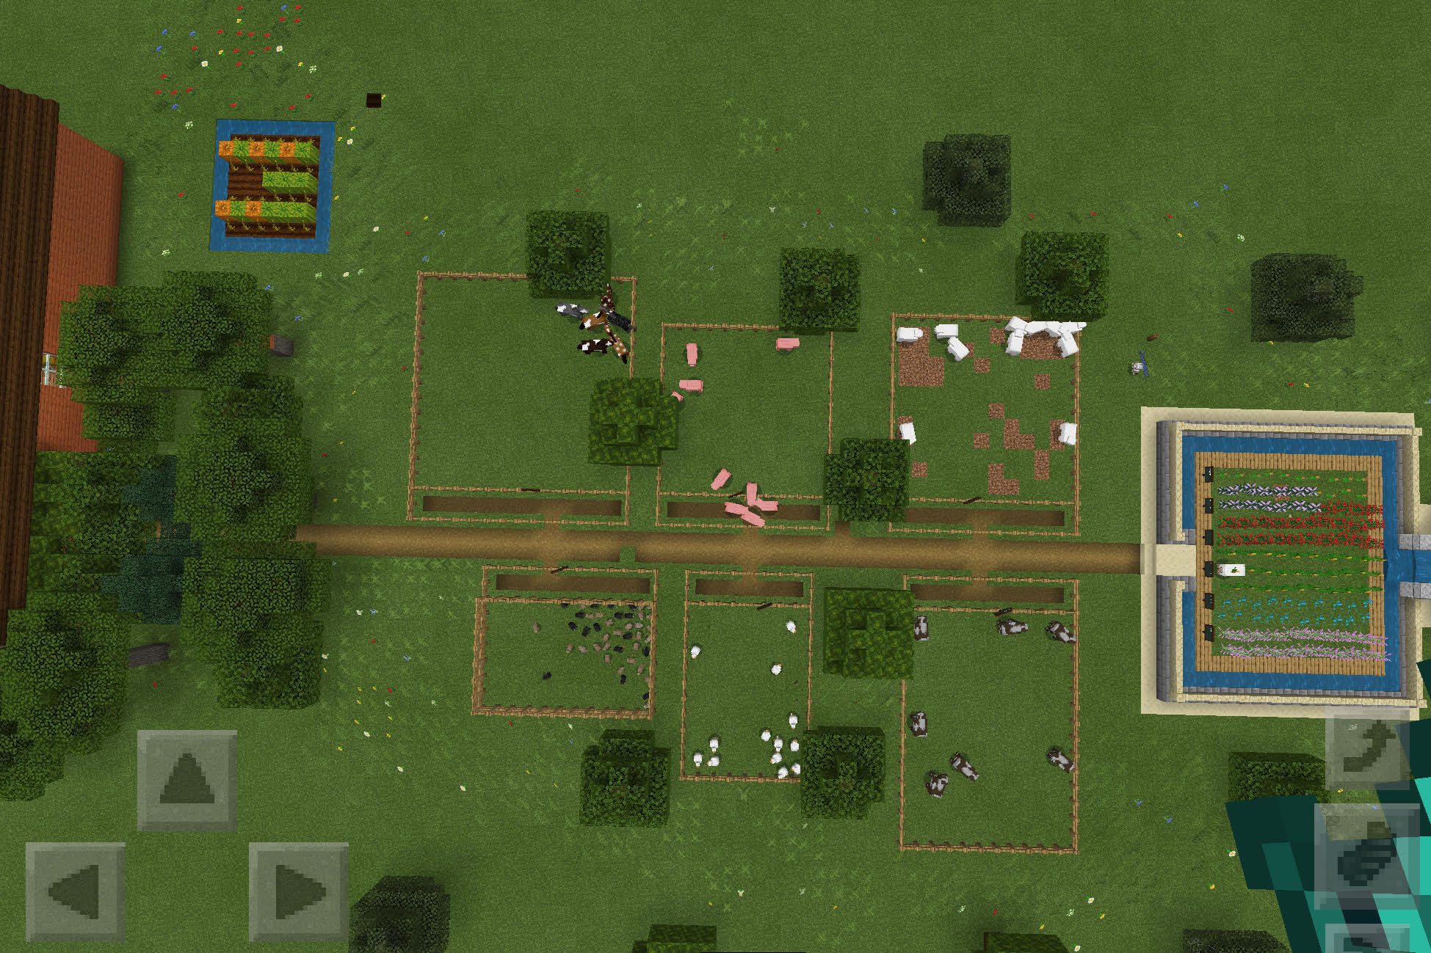
Exemple de résultat attendu

Slide 7

Réalisé par Stéphanie Rioux, 2020
Service national
DOMAINE DE LA MATHÉMATIQUE,
DE LA SCIENCE ET TECHNOLOGIE
www.recitmst.qc.ca

